Slide 1
Factory Method
Un patrón de creación de clases

Slide 2
Propósito
Define una interfaz para crear un objeto, pero deja que sean subclases quienes decidan que clase instanciar.
Permite que una clase delegue en sus subclases de la creación de objetos.

Slide 3
Motivación
Dado una interfaz Producto y una Creador (con un método que crea Productos), surge el problema al implementar Creador, porque no sabría que implementación de Producto crear.

Slide 4
Cuando se usa?
Factory method se usa cuando:
Una clase no puede prever que clase de objetos va a crear.
Una clase quiere que sus subclases sean las que especifiquen los objetos que esta crea,
Las clases delegan la responsabilidad en una de varias clases auxiliares, y queremos saber que subclase de auxiliar concreta es en la que se delega

Slide 5
Estructura
Se crea una interfaz del objeto que se quiere crear.
Se crea una interfaz creadora, que va a tener el método para generar el producto.
Se crea una clase del Producto en concreto (que implemente la interfaz producto) y una clase creadora concreta que permita crear el producto concreto.

Slide 6
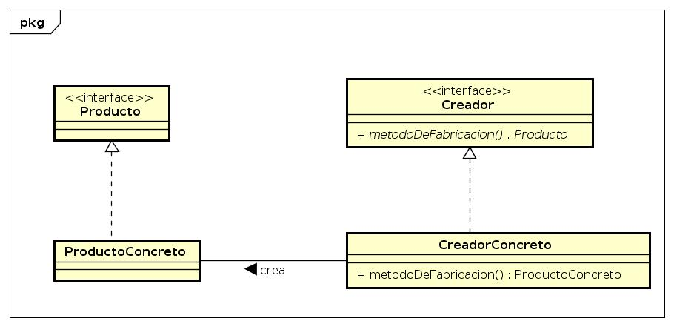

Slide 7
Otras Características
En el caso de que la clase Creador sea una clase Abstracta, se tendrá que definir una implementación en sus subclases. Lo que complica el crear clases imprevisibles.
Se puede parametrizar el creador, siendo el tipo del objeto a crear el parámetro. Todos los objetos creados implementaran la interfaz Producto.
Puede obligar a usar la herencia para la creación de los objetos Producto apropiado.

Slide 8
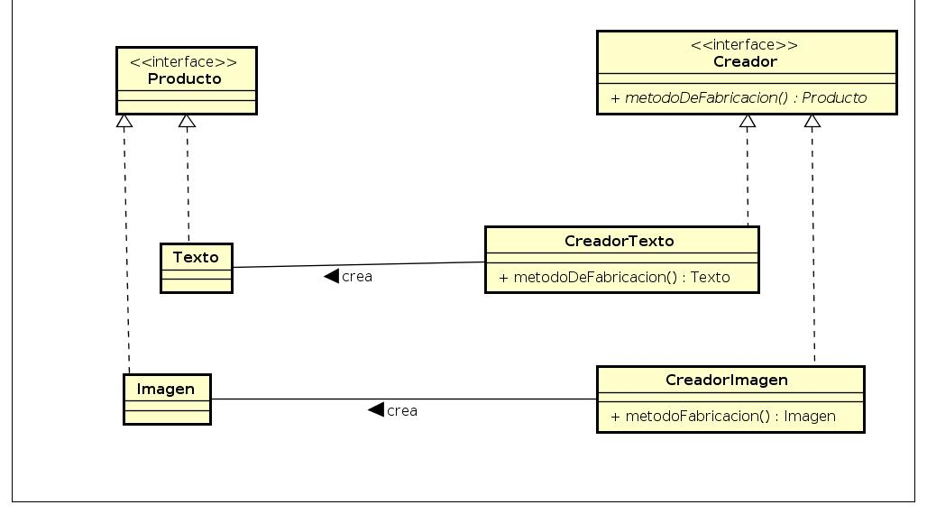
Un ejemplo
Supongamos que queremos crear objetos de tipo Texto y de Tipo Imagen, usando el patrón de diseño podemos definir las interfaces Producto y Creador, facilitando el agregar otra clase de objeto a crear en un futuro.

